Slide 1

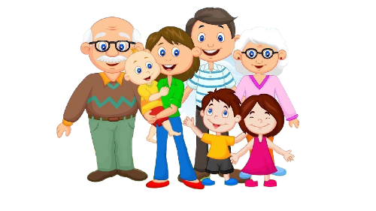
Семья

Slide 2

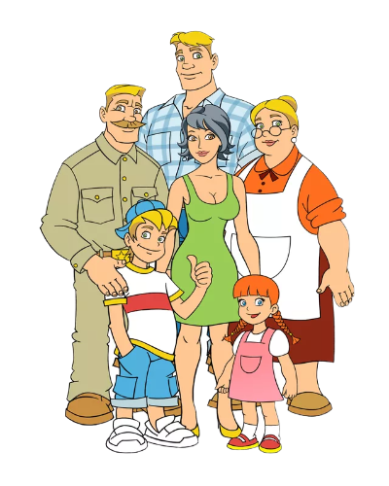

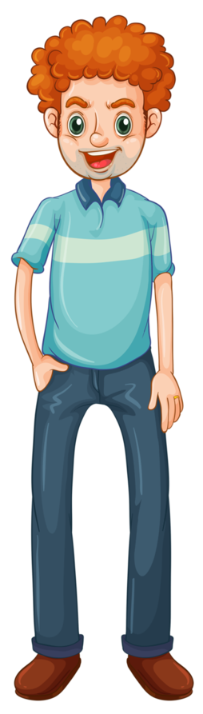

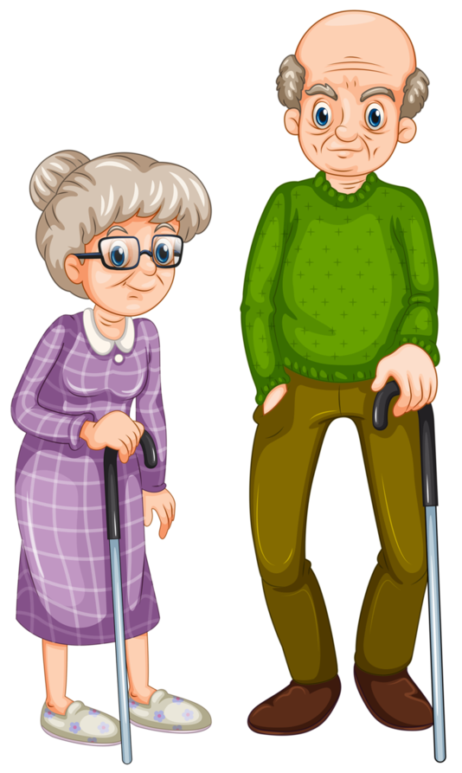
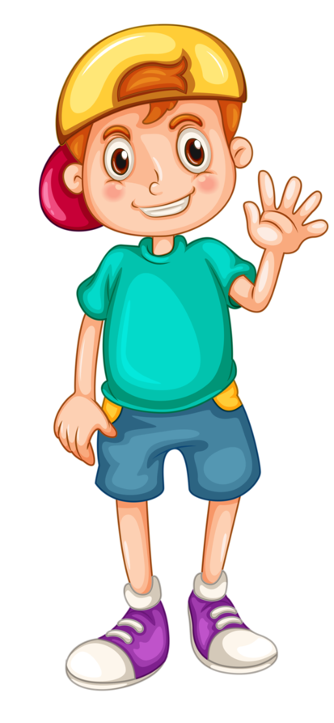
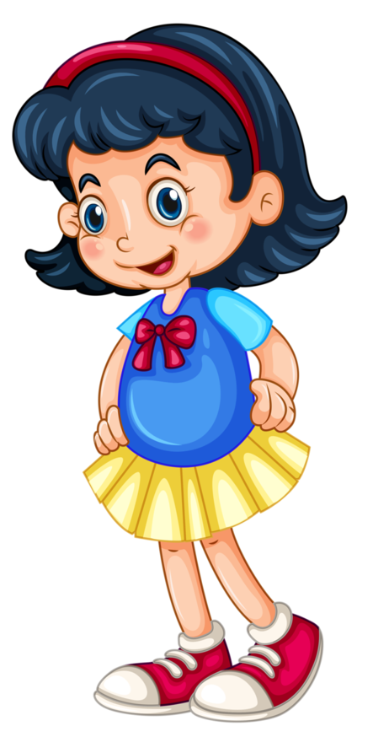
Давай познакомимся с членами семьи, нажимай на них.
МАМА
ПАПА
БАБУШКА
ДЕДУШКА
СЕСТРА
БРАТ

Slide 3


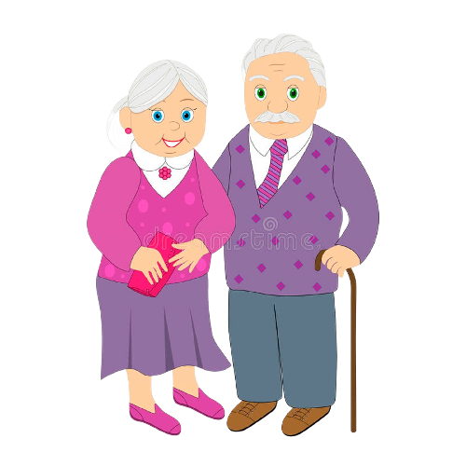

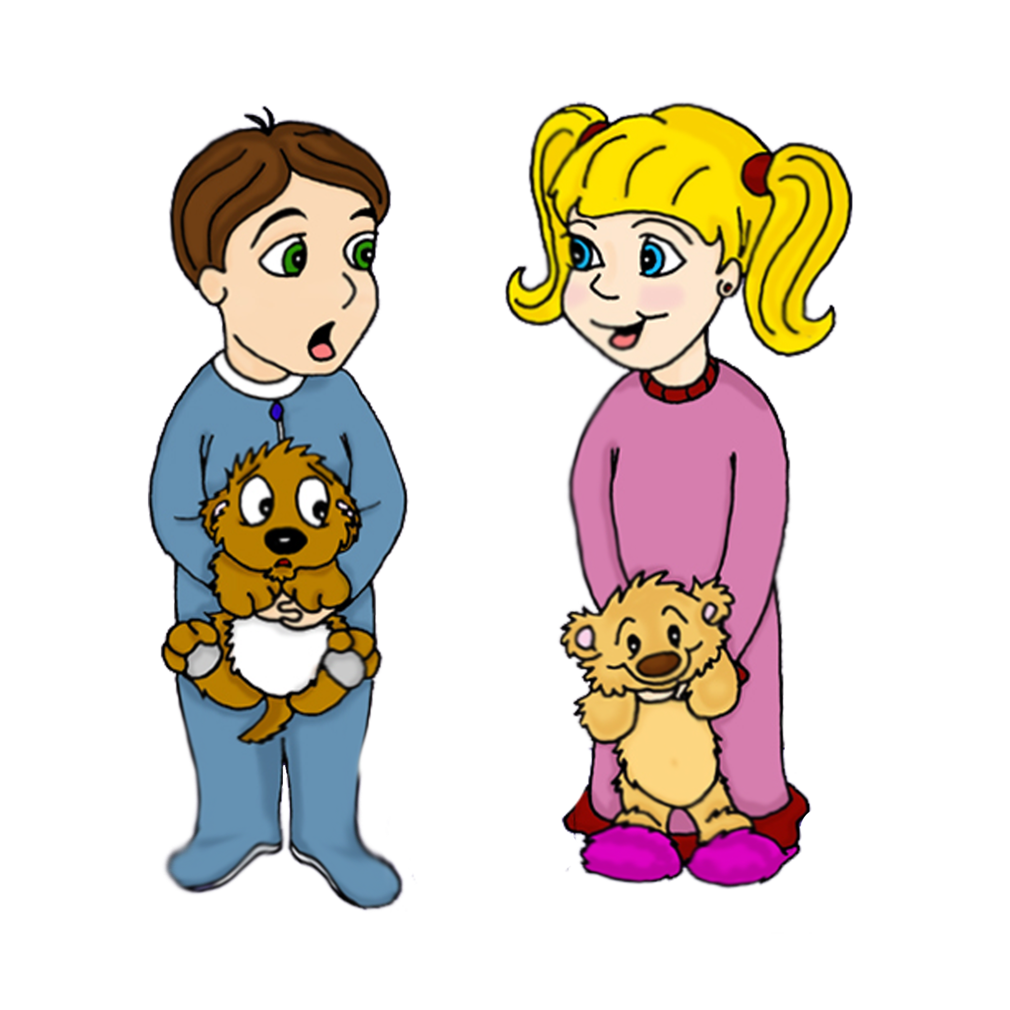
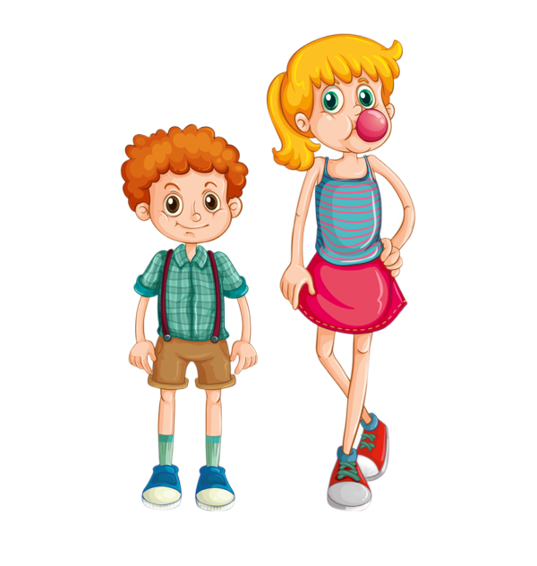
Кем приходится девочка для членов семьи
ДЕВОЧКА
Кто девочка для мамы и папы?
Кто девочка для дедушки и бабушки?
Кто девочка для
девочки и мальчика ?

Slide 4
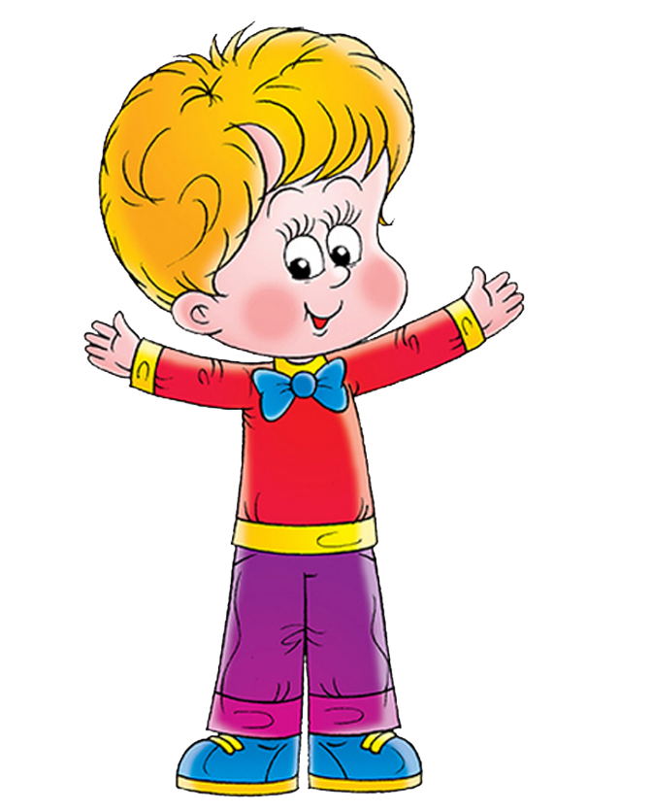

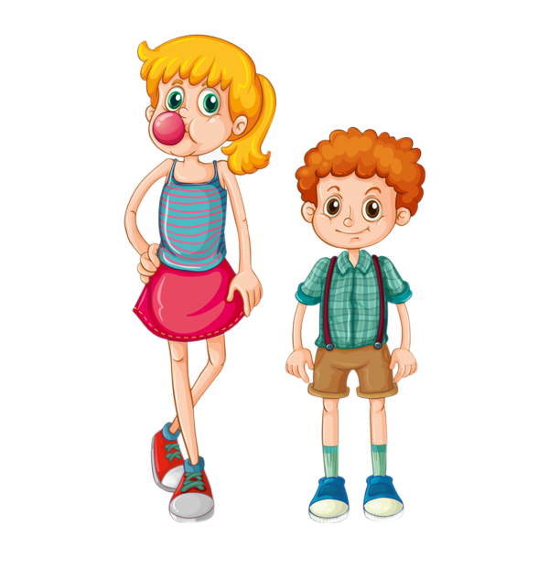
Кем приходится мальчик для членов семьи
МАЛЬЧИК
Кто мальчик для мамы и папы?
Кто мальчик для дедушки и бабушки?
Кто мальчик для
девочки и мальчика ?

Slide 5
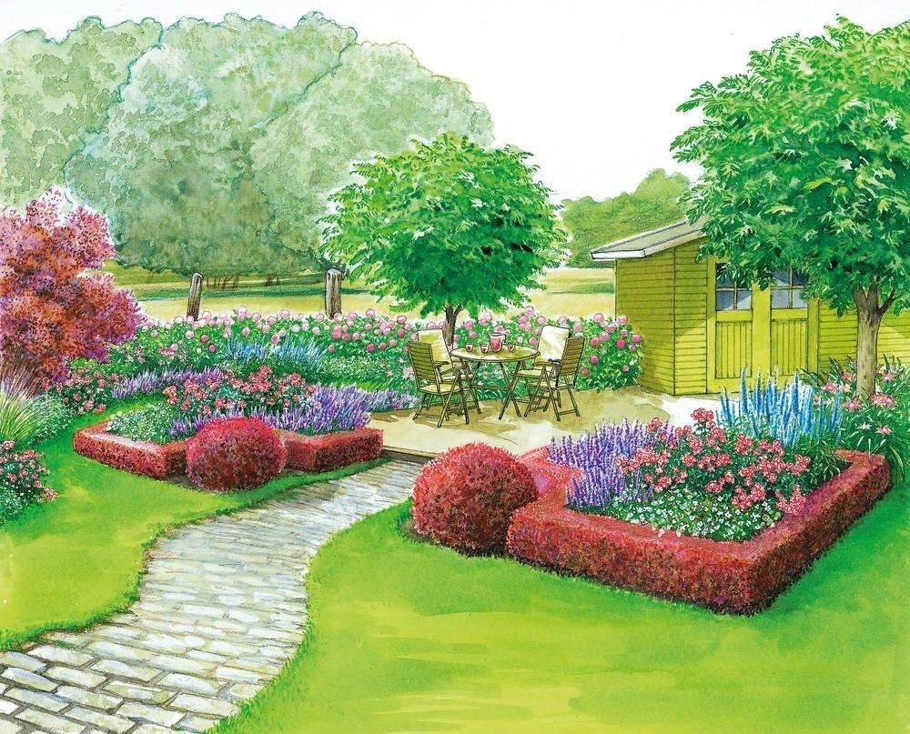
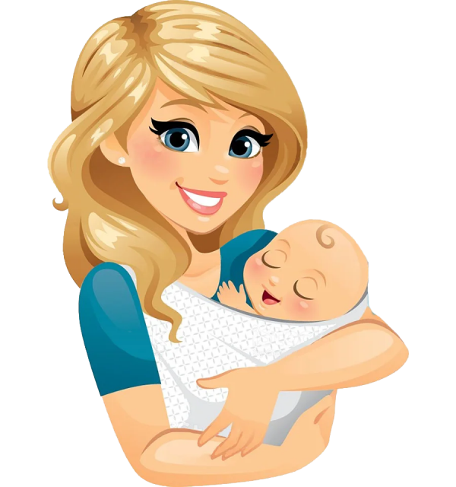
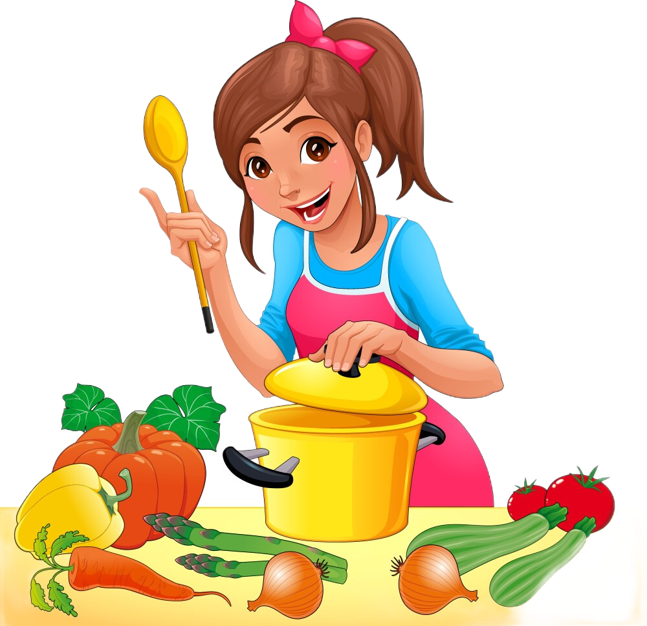




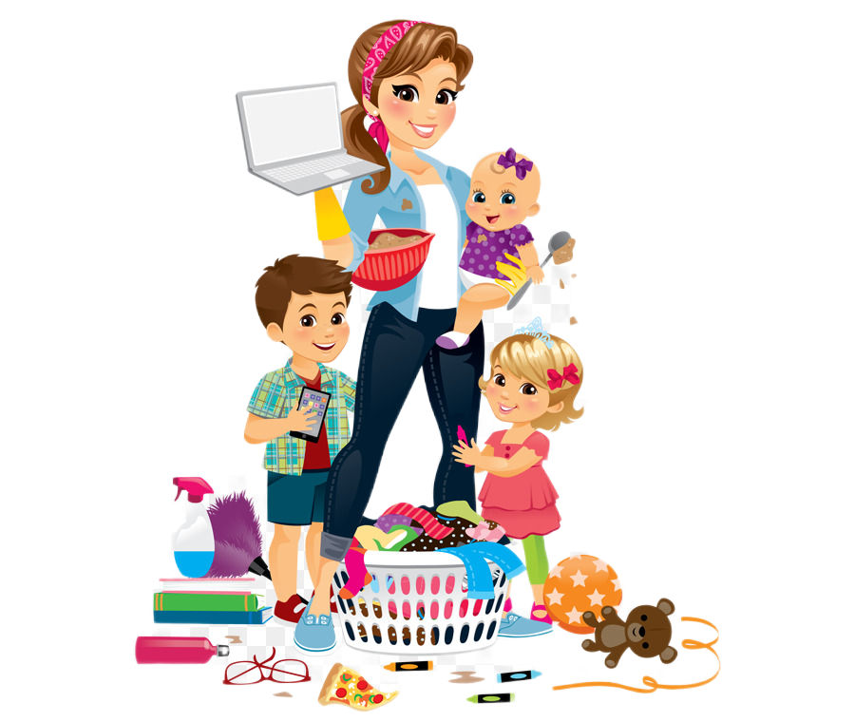
Расскажи о своей маме.
Как зовут твою маму?
Что вкусного она готовит?
Какого цвета у неё глаза?
Что она любит делать (хобби)?
Какого цвета и какой длинны у неё волосы?
Какая у неё профессия?

Slide 6
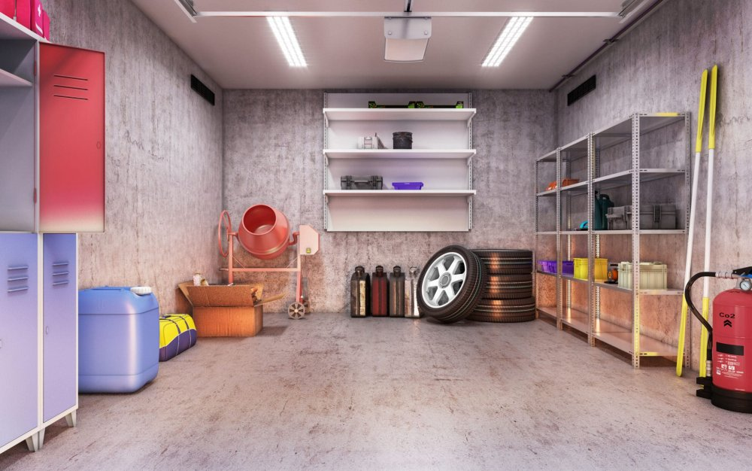
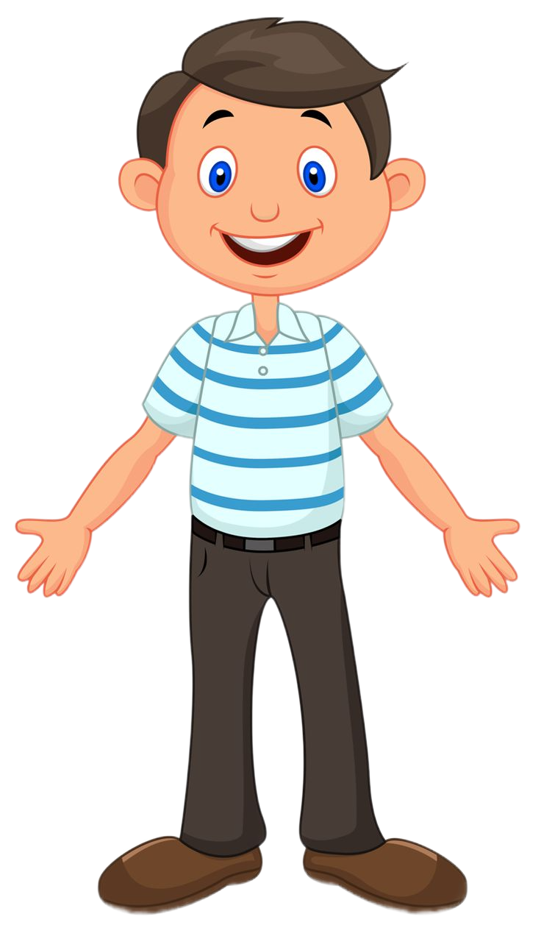


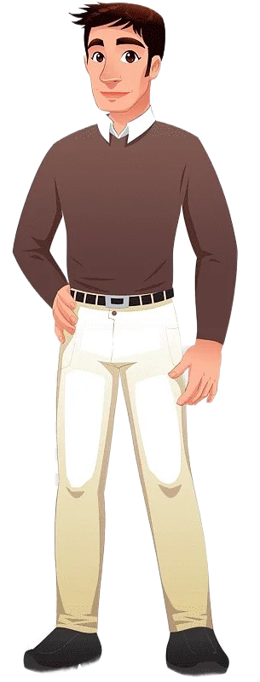
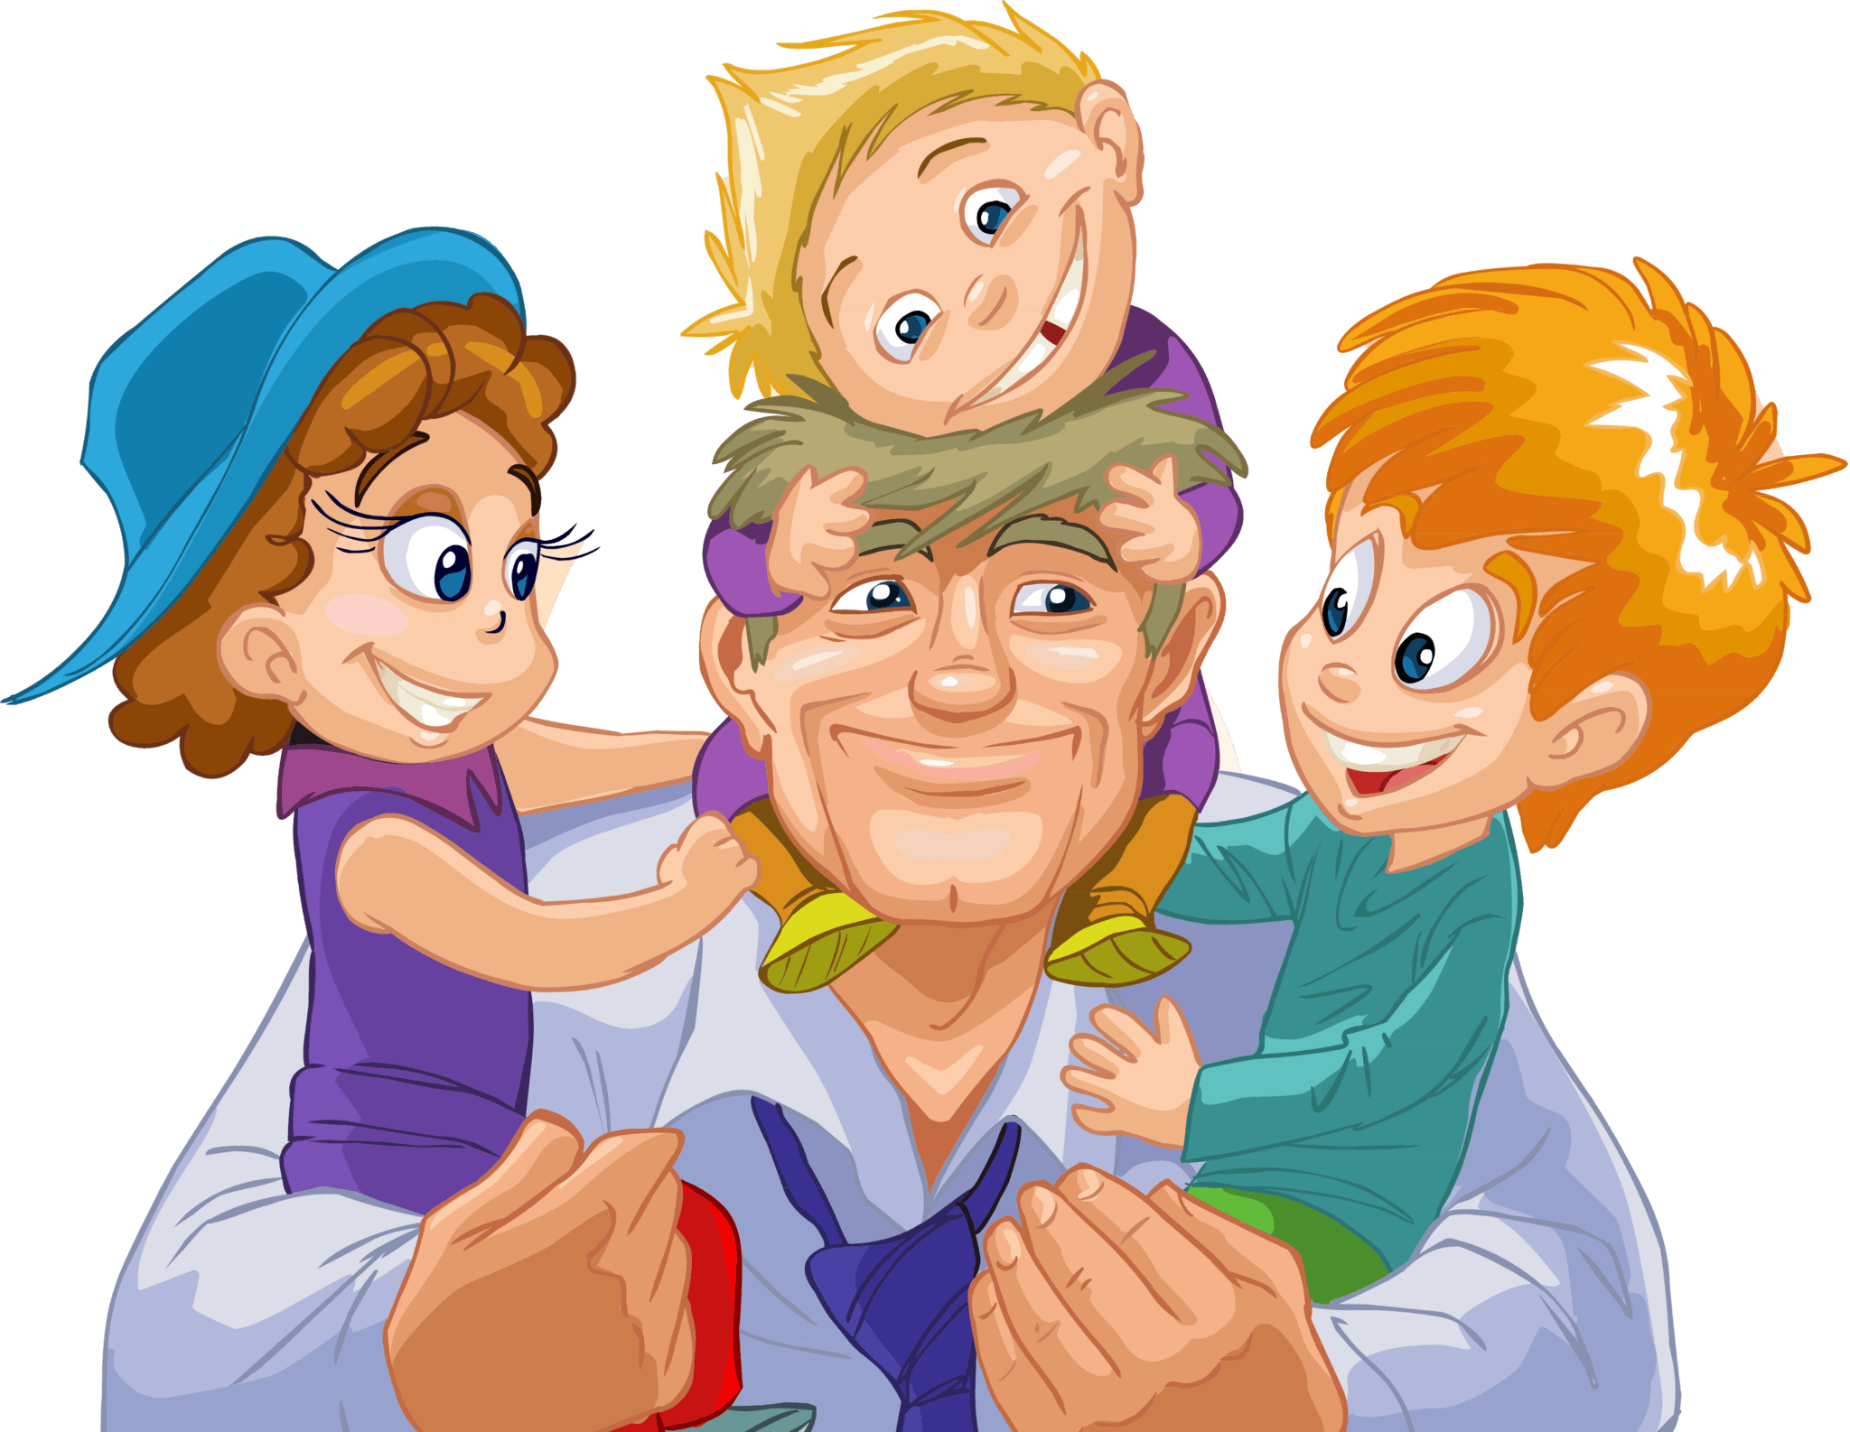


Расскажи про своего папу.
Как зовут твоего папу?
Чем занимается папа в свободное время?
Какого цвета у него волосы?
Как вы играете с папой?
Какой у него рост?
Какая профессия у папы?

Slide 7



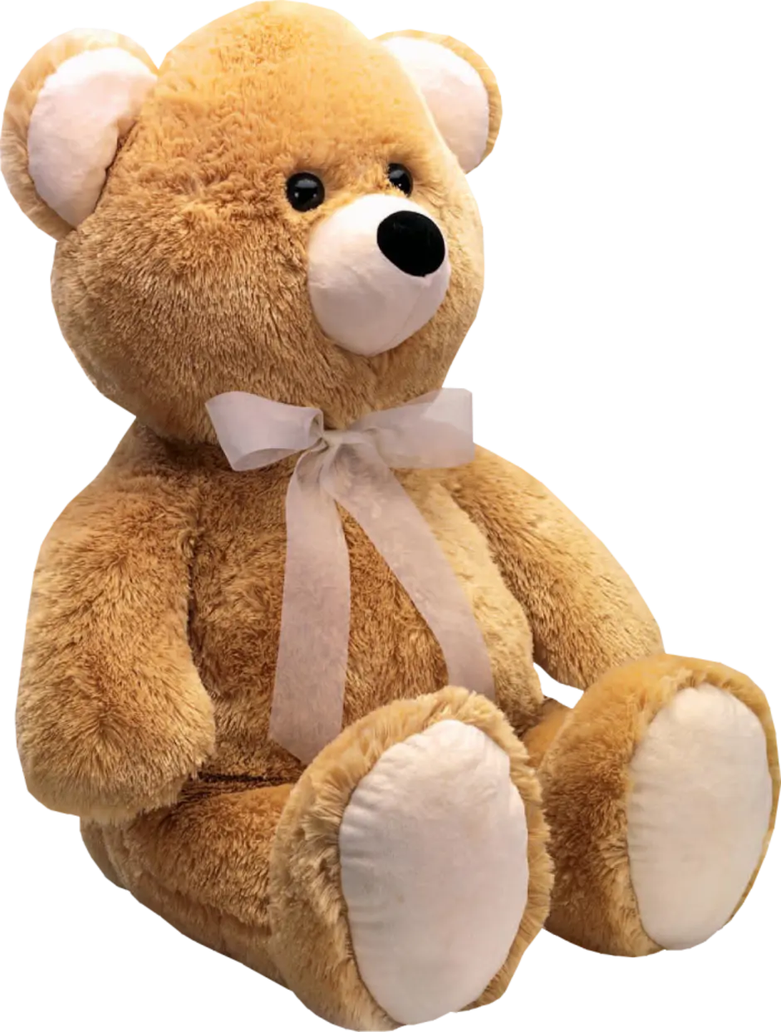





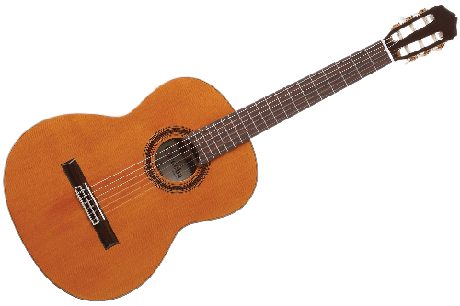


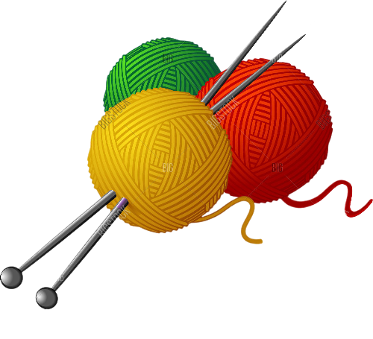






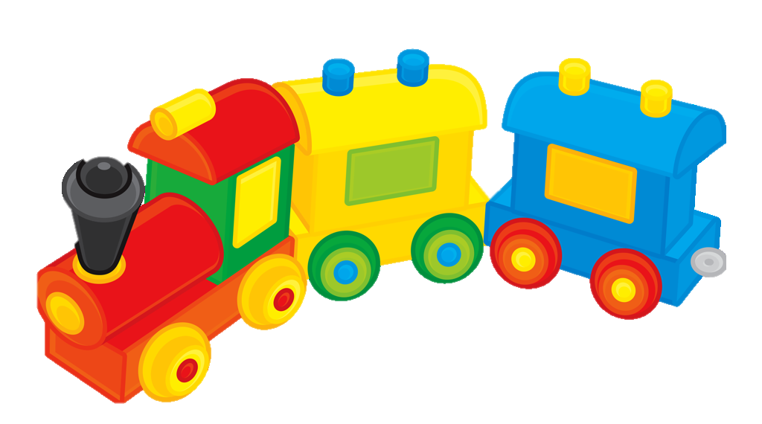

Найди и назови предметы, которыми пользуется семья.

Slide 8
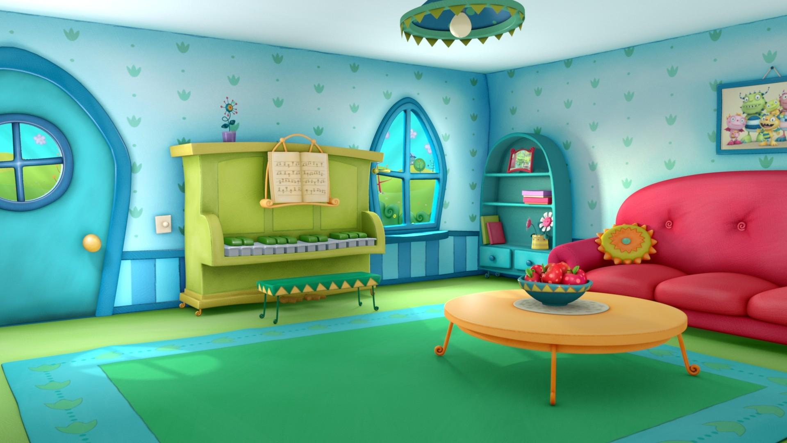


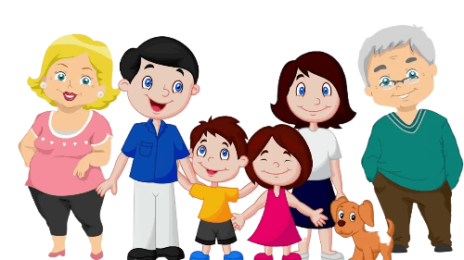







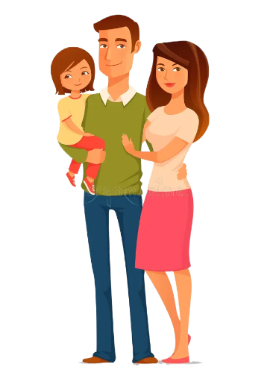
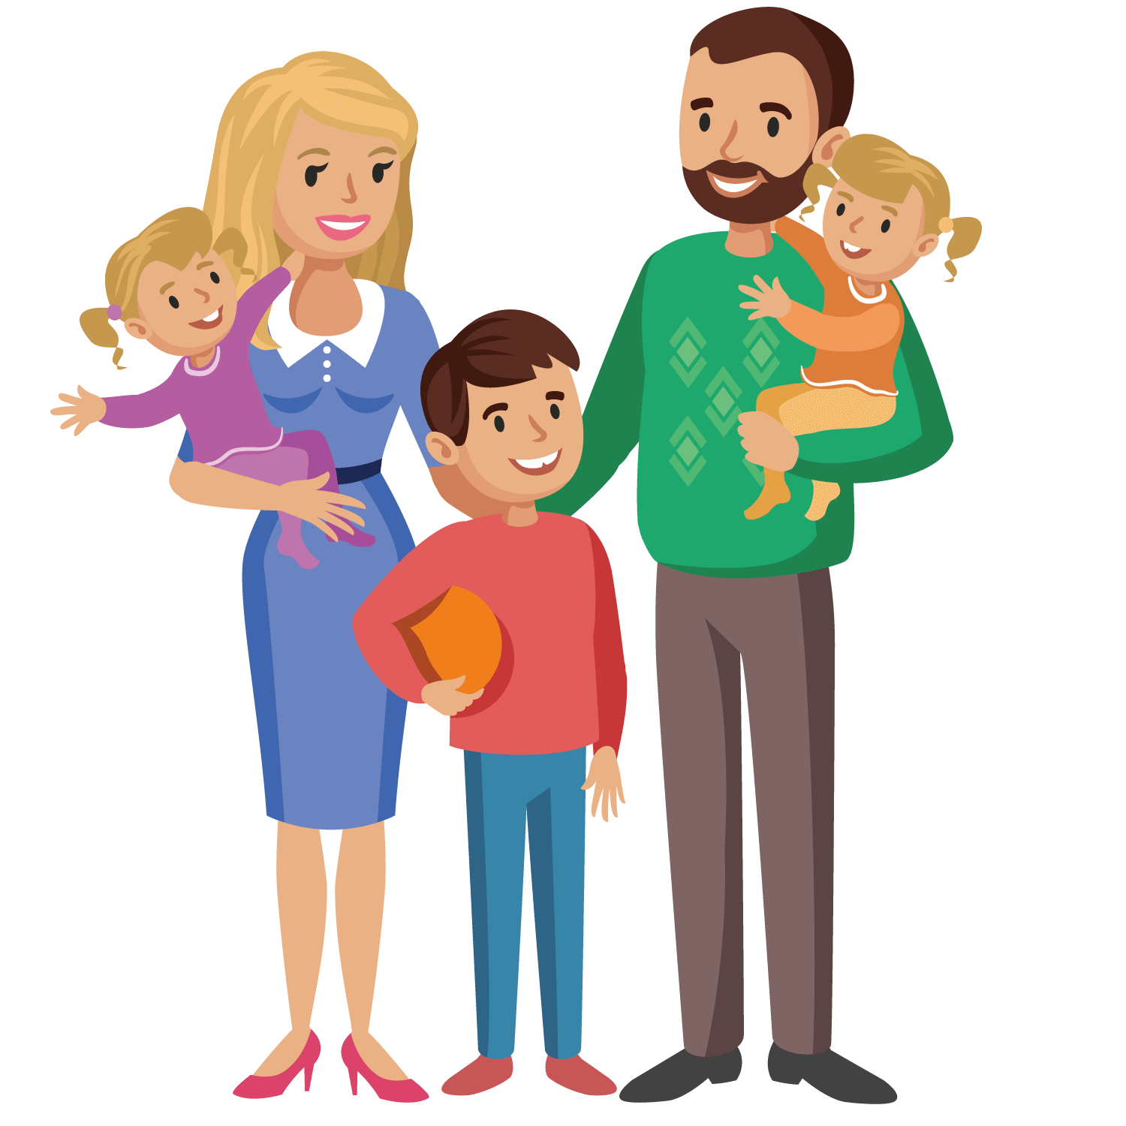
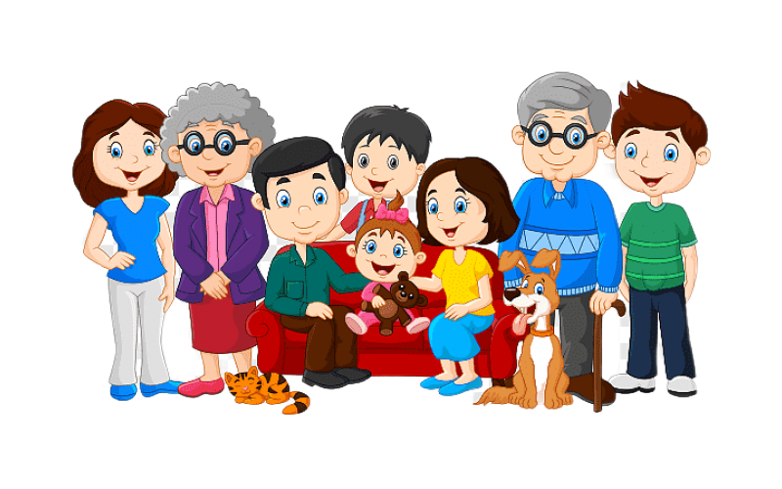
Посчитай сколько человек в каждой семье и найди подходящую цифру.

Slide 9
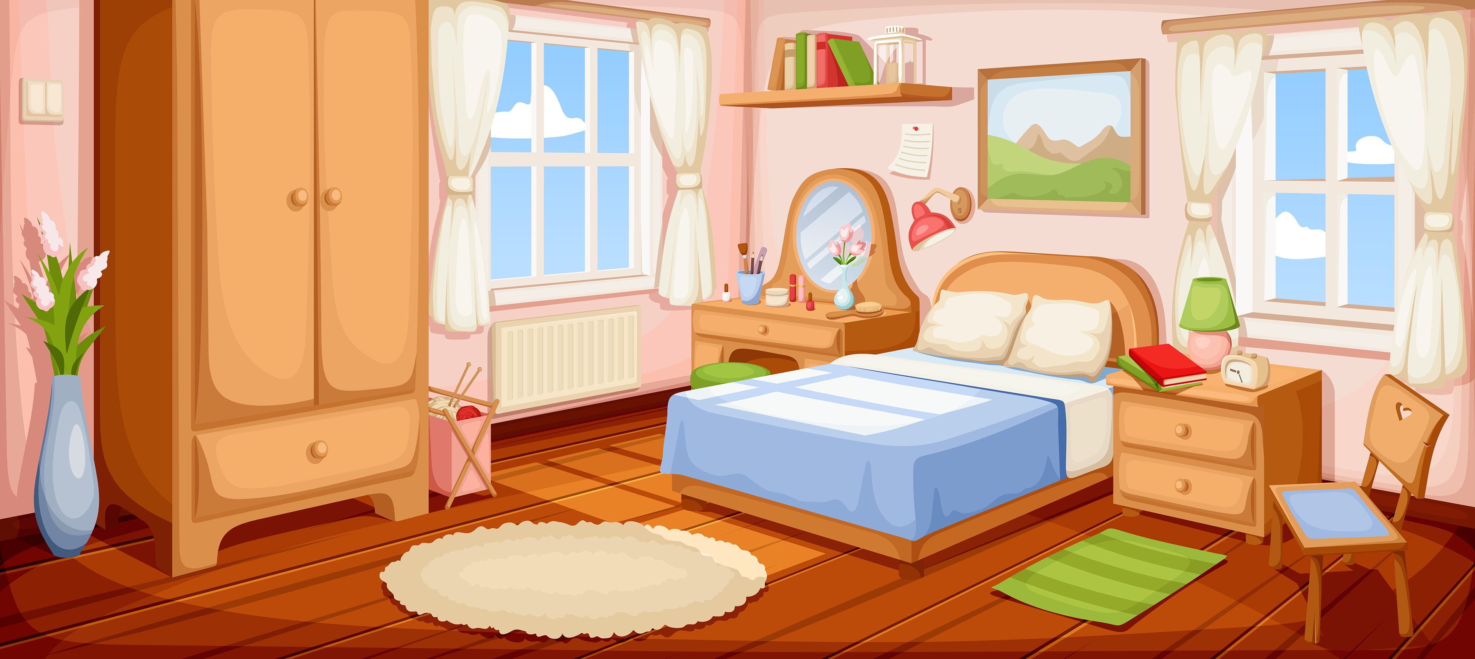

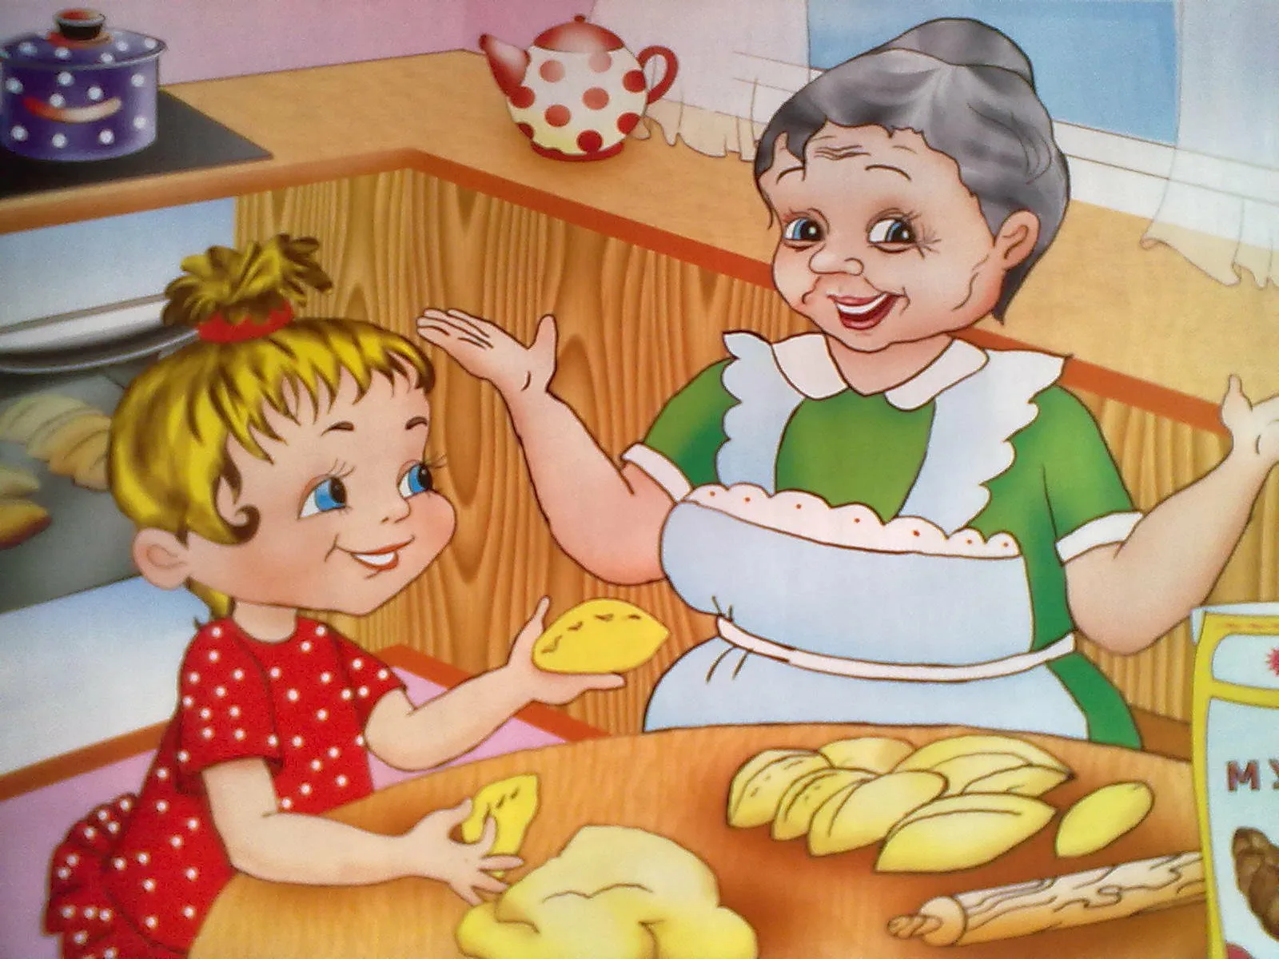
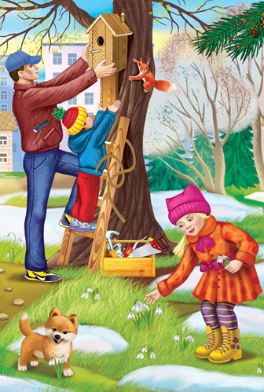
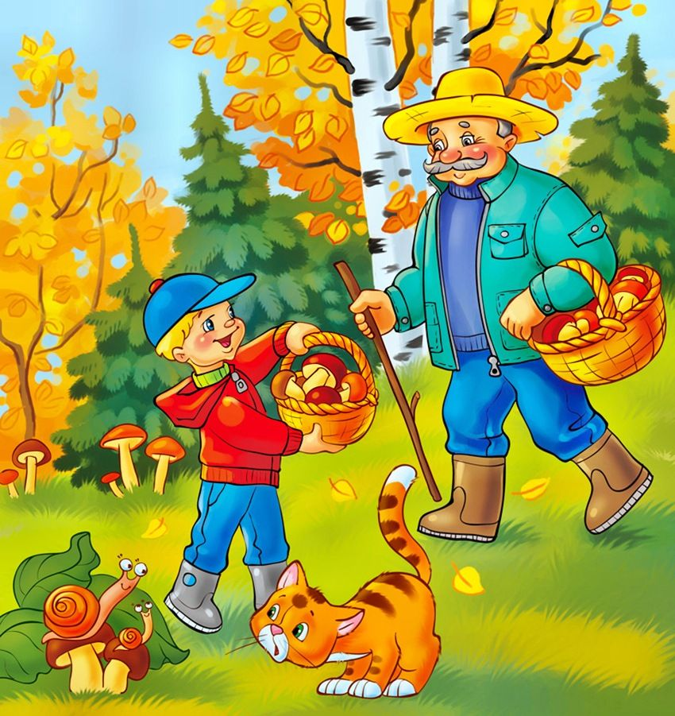
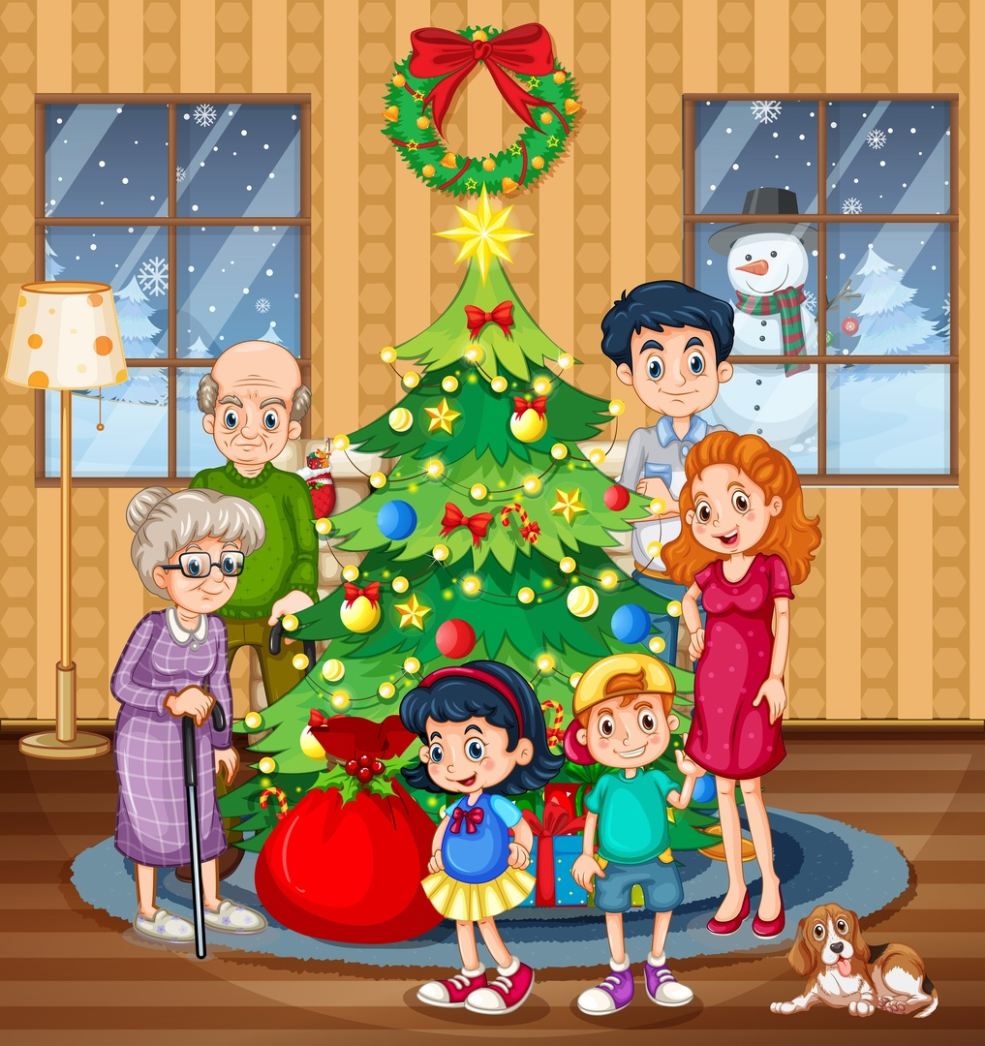

Составь рассказ по картинкам.

Slide 10
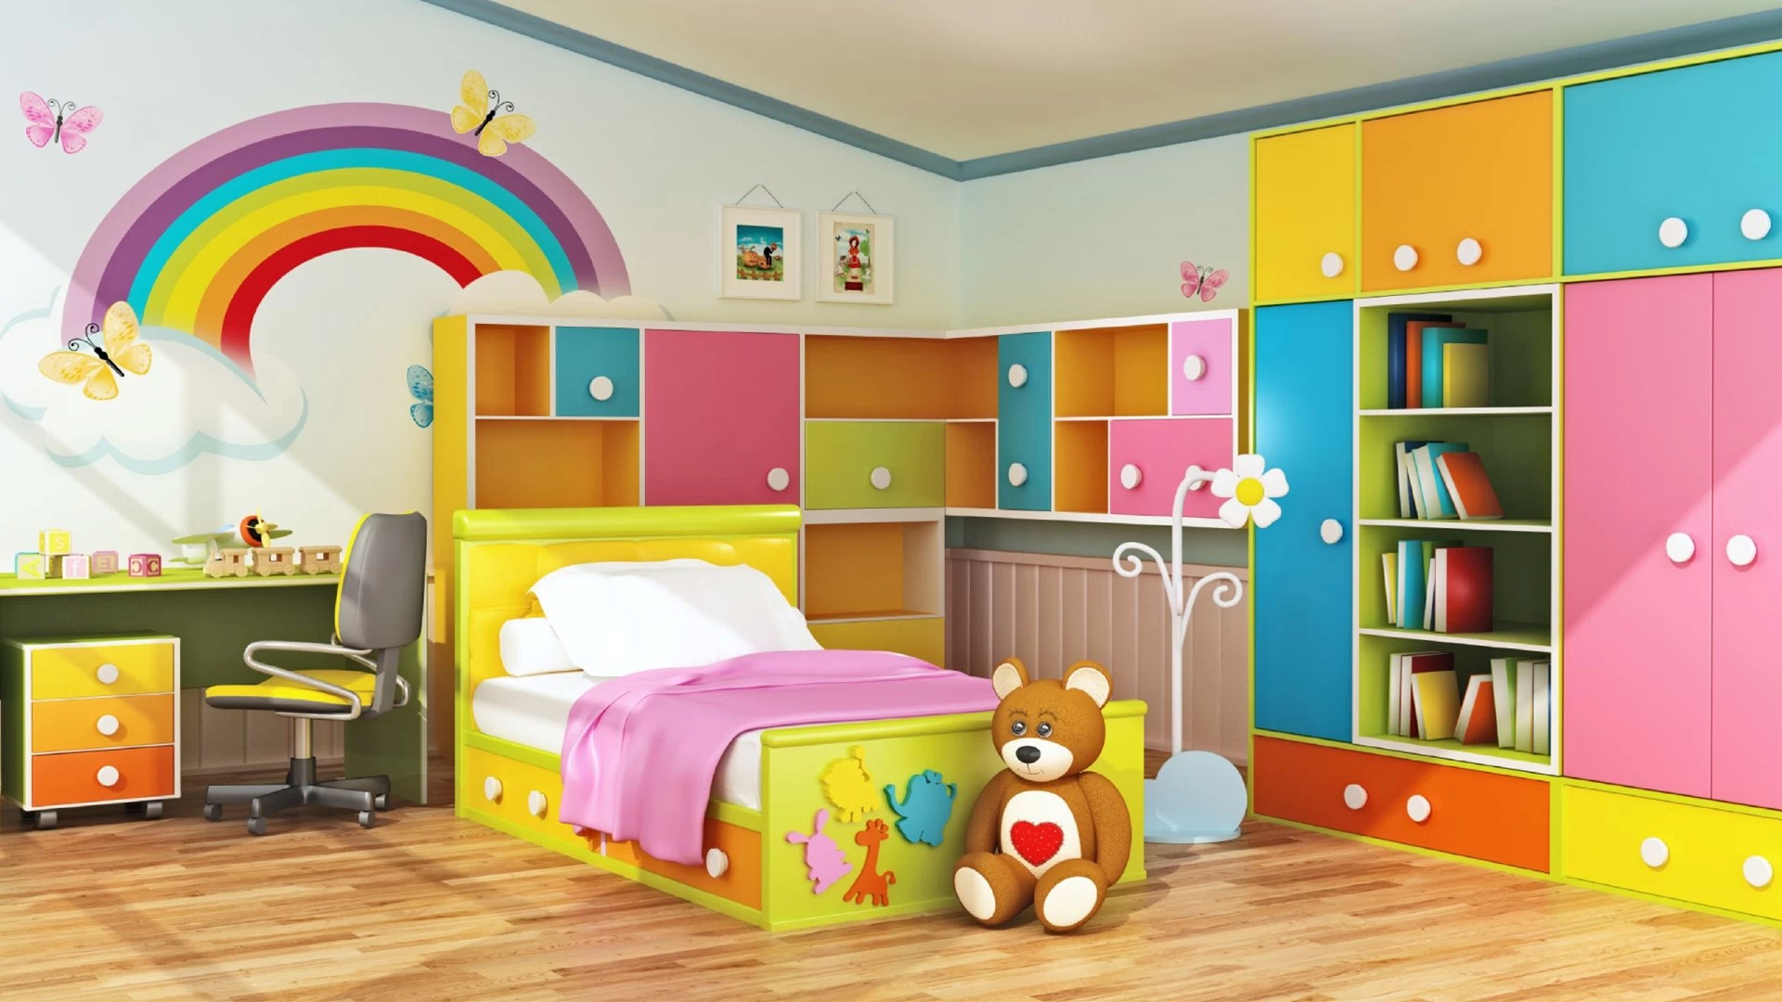
МОЛОДЕЦ!

